Slide 1
SysID
kS → tensão para vencer atrito
kV → tensão necessária por velocidade
kA → tensão associada à aceleração

Slide 2
E depois vamos comparar:
Nosso teste manual kS ≈ 0,40 V
VS Resultado do SysId
kS = ?
kV = ?
kA = ?
Aí sim teremos base para atualizar os ganhos do ModuleIOTalonFX no projeto de Calibração, repetir o Drive Sweep e, depois de validar, levar os valores finais para o projeto de Competição.

Slide 3
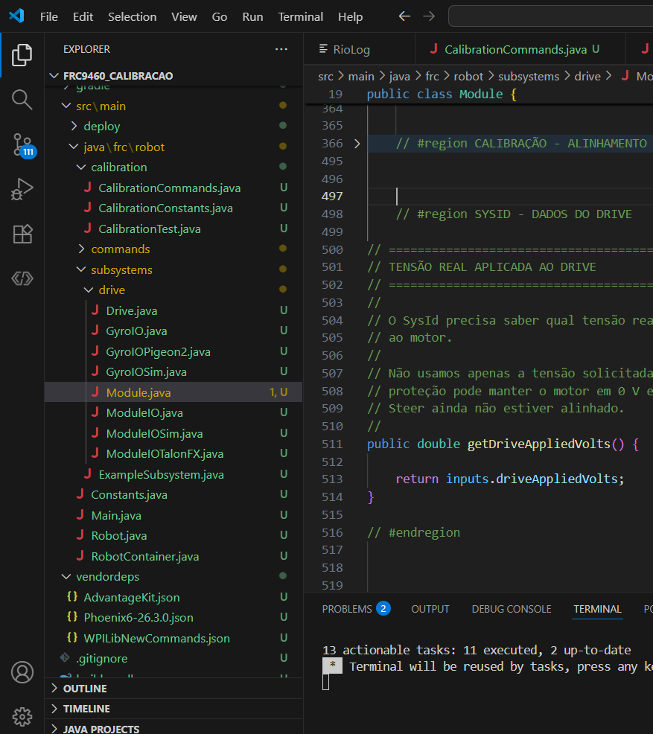
Module.java
// #region SYSID - DADOS DO DRIVE
// ============================================================
// TENSÃO REAL APLICADA AO DRIVE
// ============================================================
//
// O SysId precisa saber qual tensão realmente chegou
// ao motor.
//
// Não usamos apenas a tensão solicitada porque nossa
// proteção pode manter o motor em 0 V enquanto o
// Steer ainda não estiver alinhado.
//
public double getDriveAppliedVolts() {
return inputs.driveAppliedVolts;
}
// #endregion

Slide 4
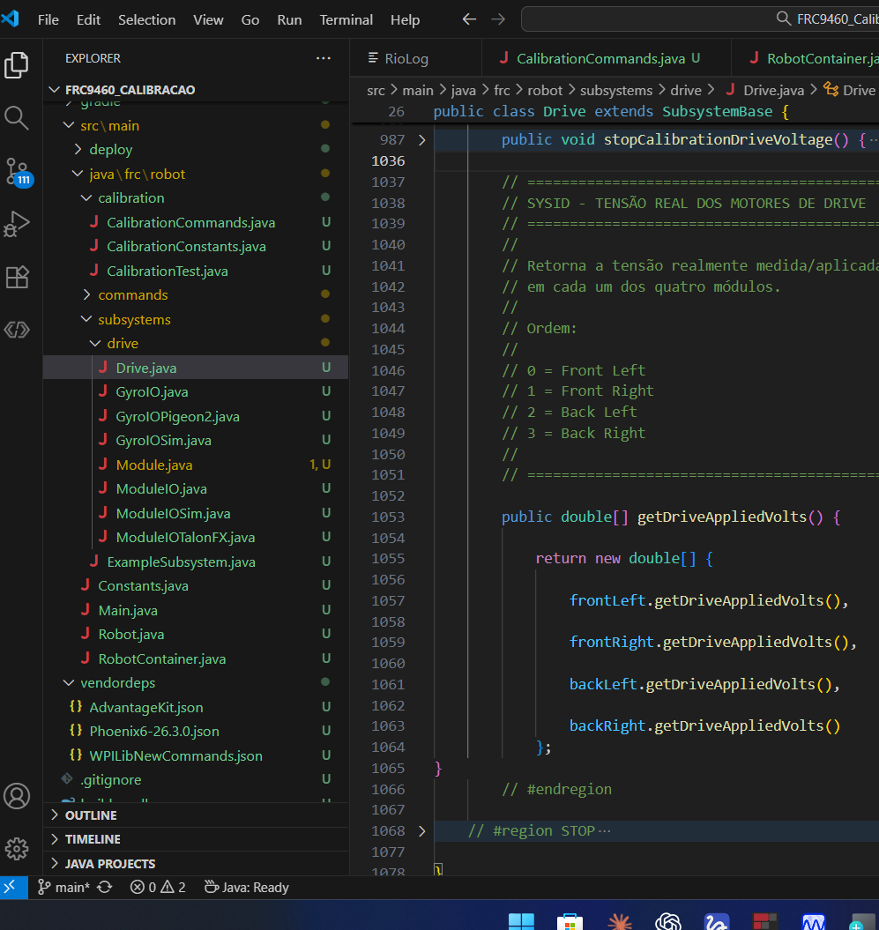
Drive.java
// ============================================================
// SYSID - TENSÃO REAL DOS MOTORES DE DRIVE
// ============================================================
//
// Retorna a tensão realmente medida/aplicada
// em cada um dos quatro módulos.
//
// Ordem:
//
// 0 = Front Left
// 1 = Front Right
// 2 = Back Left
// 3 = Back Right
//
// ============================================================
public double[] getDriveAppliedVolts() {
return new double[] {
frontLeft.getDriveAppliedVolts(),
frontRight.getDriveAppliedVolts(),
backLeft.getDriveAppliedVolts(),
backRight.getDriveAppliedVolts()
};
}
// #endregion

Slide 5
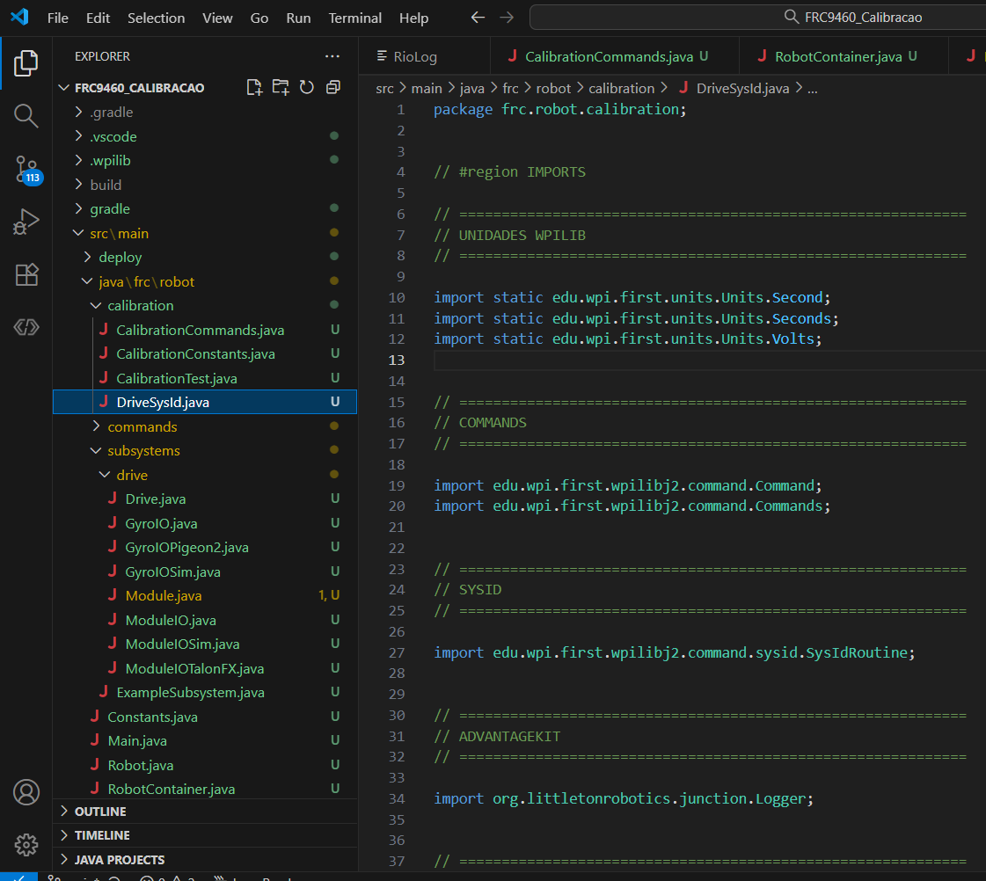
DriveSysId.java

Slide 6
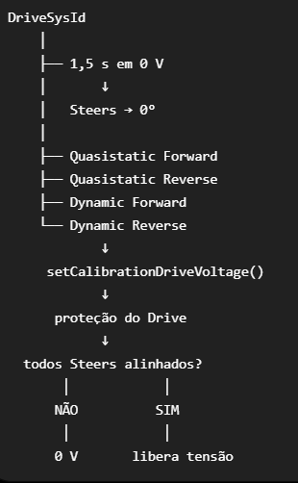
O fluxo será:
A configuração oficial padrão do WPILib seria 1 V/s, 7 V no teste dinâmico e 10 s de timeout. Aqui estamos deliberadamente usando valores menores (0,5 V/s, 2 V, 4 s) porque seu Drive já possui uma trava de ±2 V e queremos validar primeiro o funcionamento com margem de segurança.

Slide 7
Botões mapeados para testes.
BACK + LB → Quasistatic Forward
BACK + RB → Quasistatic Reverse
BACK + LT → Dynamic Forward
BACK + RT → Dynamic Reverse
BACK = botão View ⧉, à esquerda do botão Xbox.

Slide 8
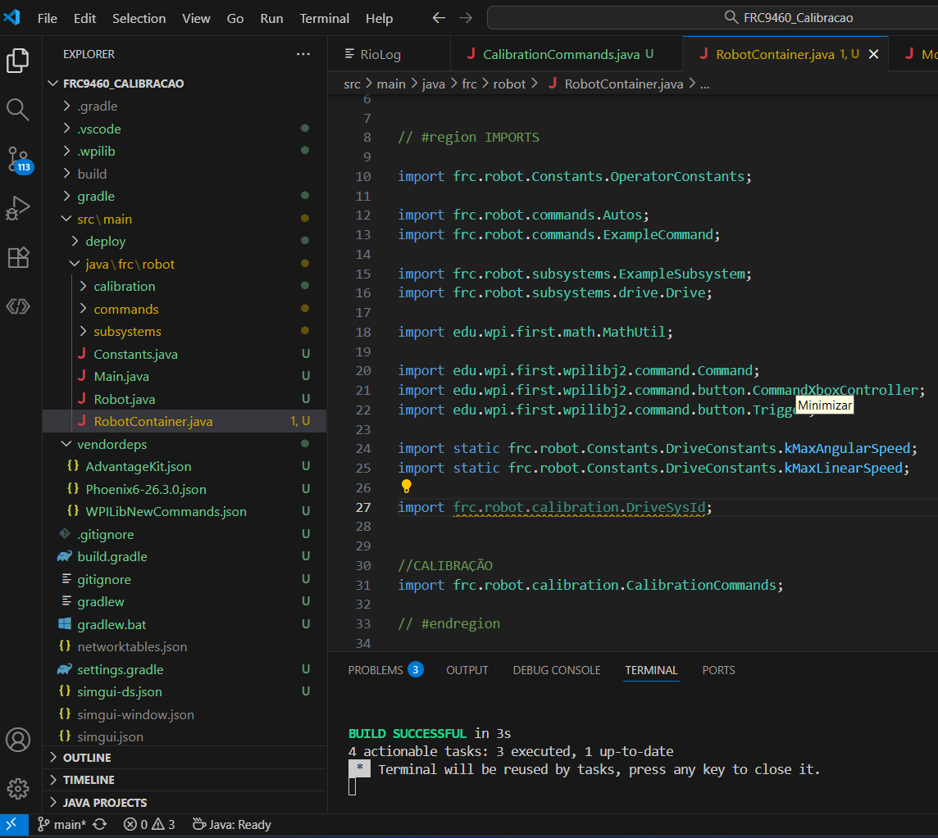
import frc.robot.calibration.DriveSysId;

Slide 9
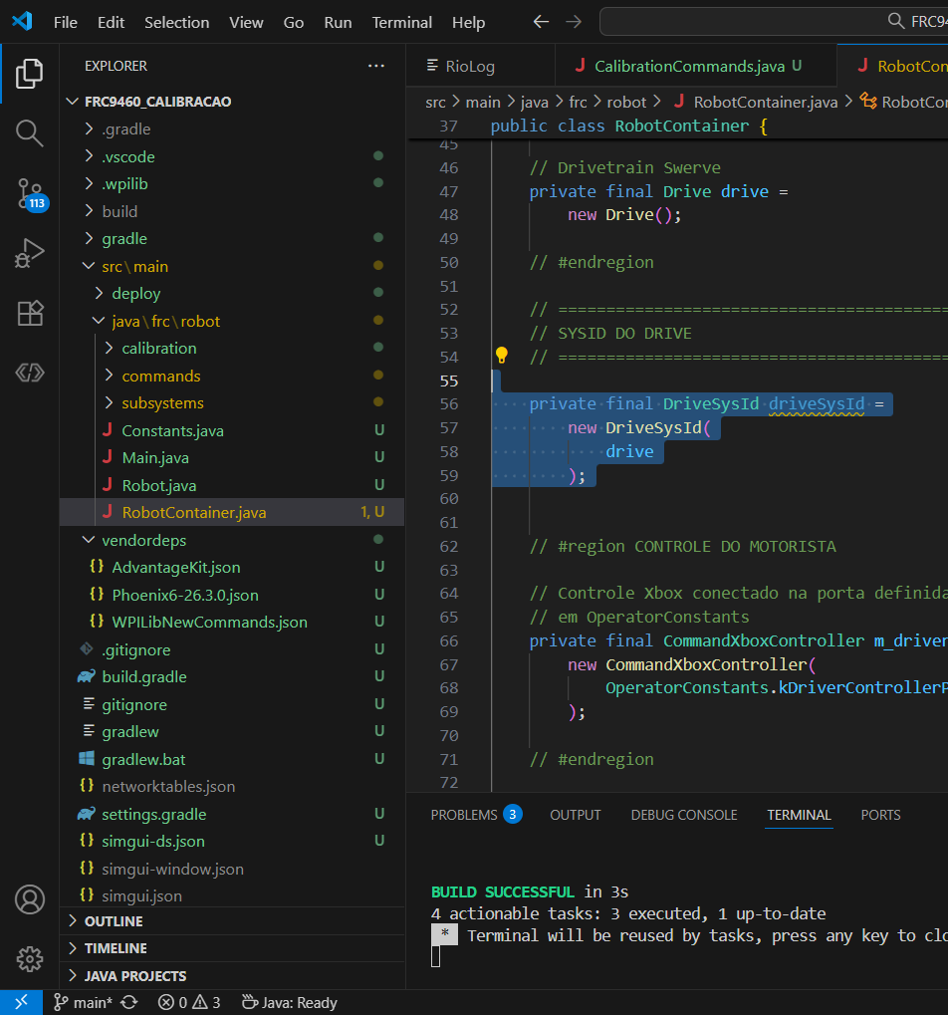
Depois da criação do Drive
// ============================================================
// SYSID DO DRIVE
// ============================================================
private final DriveSysId driveSysId =
new DriveSysId(
drive
);

Slide 10
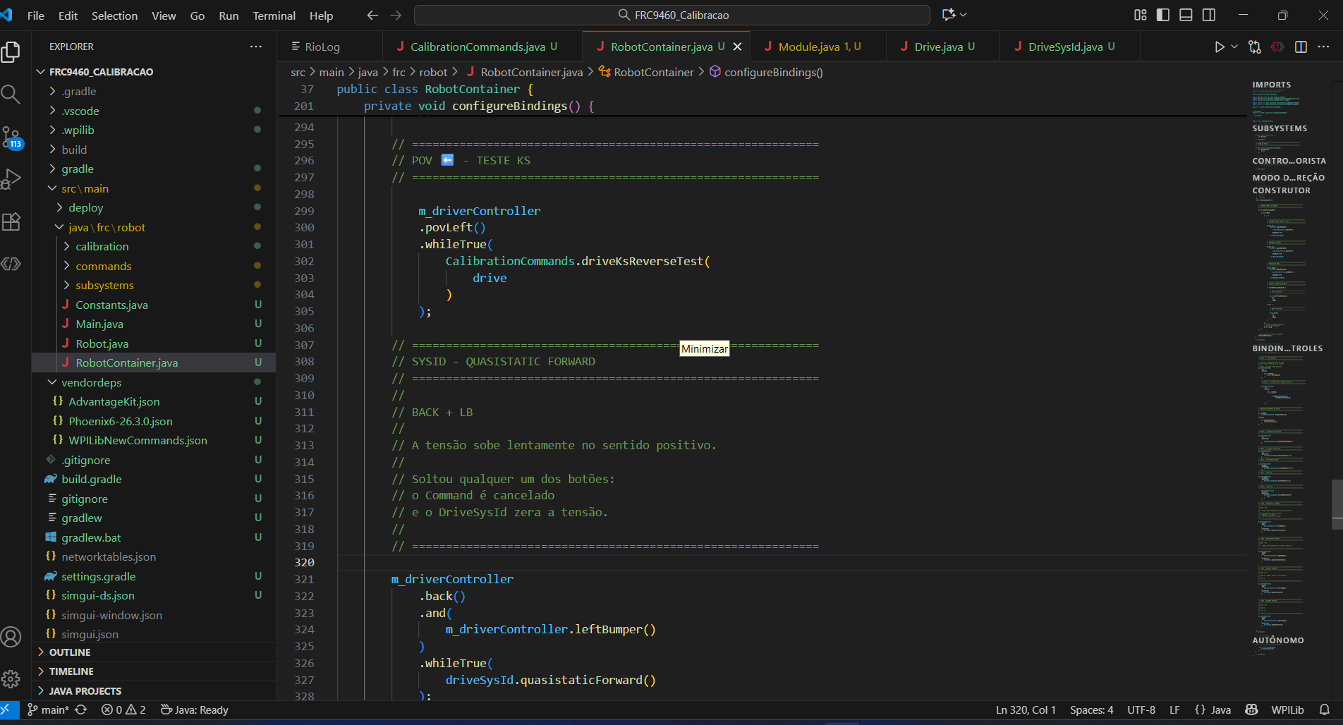

Slide 11
// ============================================================
// SYSID - QUASISTATIC FORWARD
// ============================================================
//
// BACK + LB
//
// A tensão sobe lentamente no sentido positivo.
//
// Soltou qualquer um dos botões:
// o Command é cancelado
// e o DriveSysId zera a tensão.
//
// ============================================================
m_driverController
.back()
.and(
m_driverController.leftBumper()
)
.whileTrue(
driveSysId.quasistaticForward()
);
// ============================================================
// SYSID - QUASISTATIC REVERSE
// ============================================================
//
// BACK + RB
//
// A tensão sobe lentamente no sentido negativo.
//
// ============================================================
m_driverController
.back()
.and(
m_driverController.rightBumper()
)
.whileTrue(
driveSysId.quasistaticReverse()
);

Slide 12
// ============================================================
// SYSID - DYNAMIC FORWARD
// ============================================================
//
// BACK + LT
//
// Aplica o degrau positivo configurado:
//
// +2.0 V
//
// ============================================================
m_driverController
.back()
.and(
m_driverController.leftTrigger()
)
.whileTrue(
driveSysId.dynamicForward()
);
// ============================================================
// SYSID - DYNAMIC REVERSE
// ============================================================
//
// BACK + RT
//
// Aplica:
//
// -2.0 V
//
// ============================================================
m_driverController
.back()
.and(
m_driverController.rightTrigger()
)
.whileTrue(
driveSysId.dynamicReverse()
);

Slide 13
Realize o Teste com robô na bancada
Sem atrito nas rodas

Slide 14
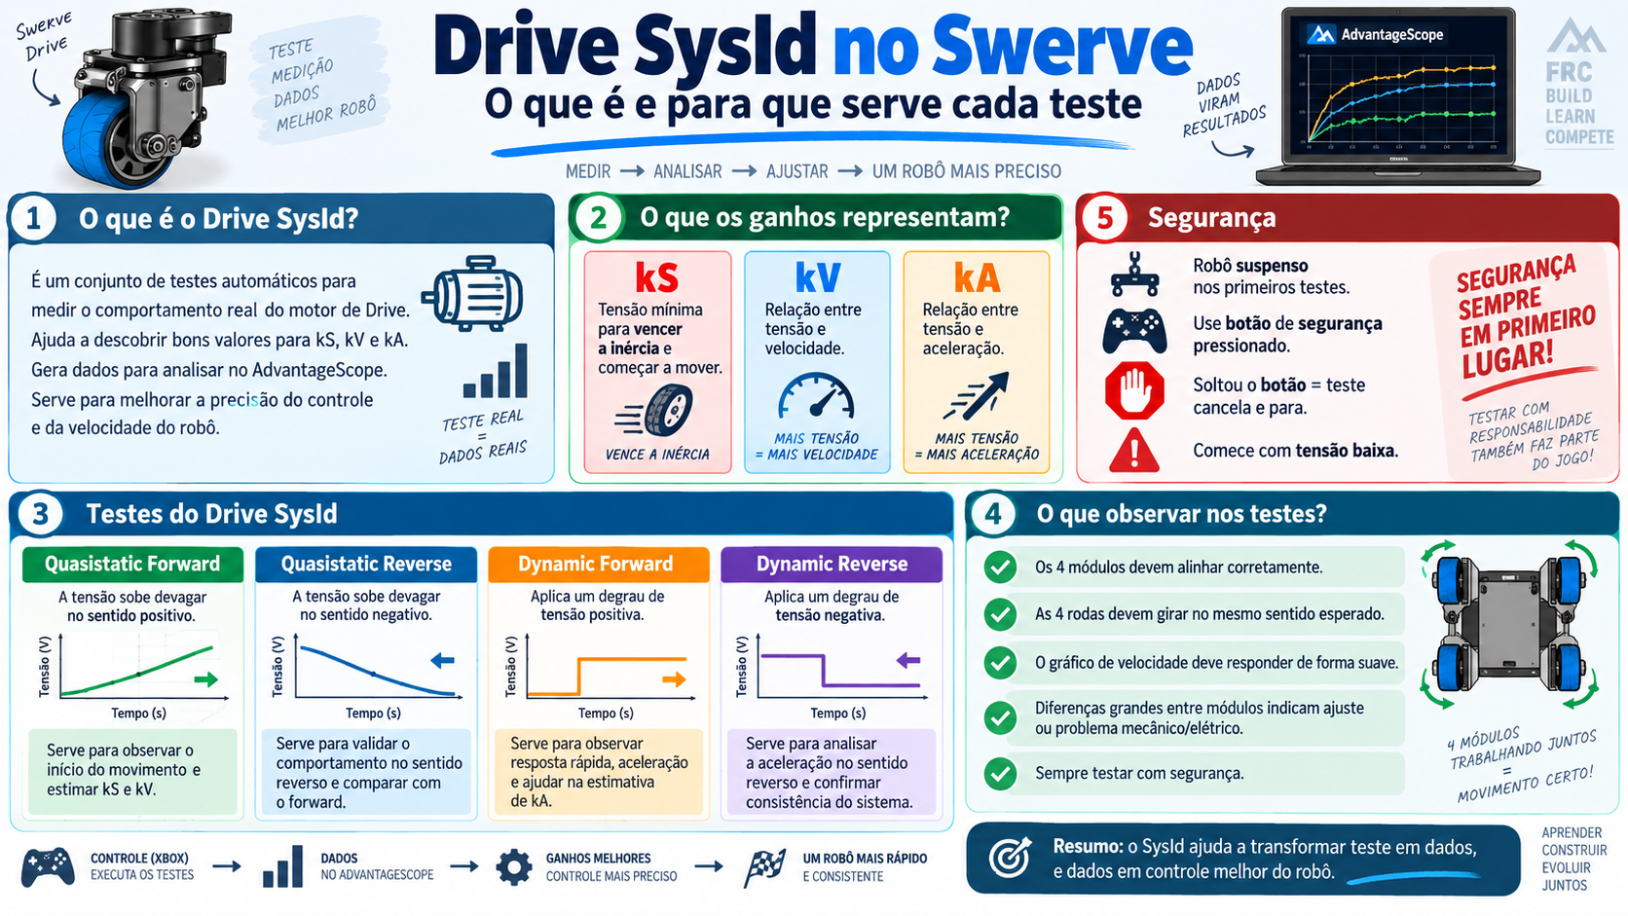

Slide 15
Resultado | O que representa | Como você usa
kS | Tensão necessária para vencer o atrito | Ajuda o robô a começar a mover sem demora
kV | Tensão necessária para manter uma velocidade | Melhora a precisão da velocidade comandada
kA | Tensão adicional durante a aceleração | Ajuda quando você fornece uma aceleração desejada

Slide 16
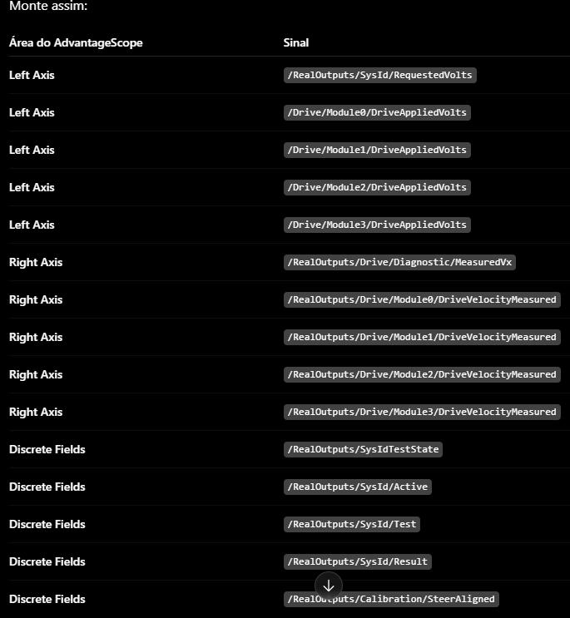

Slide 17
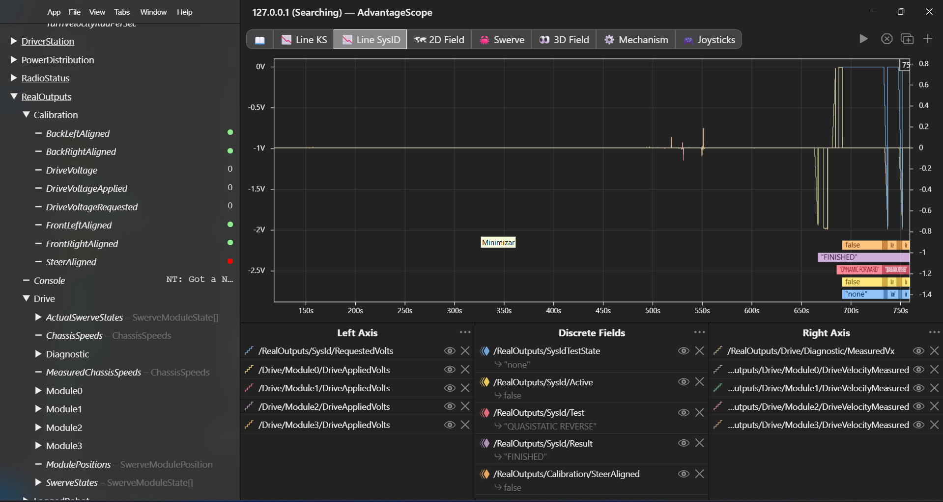

Slide 18
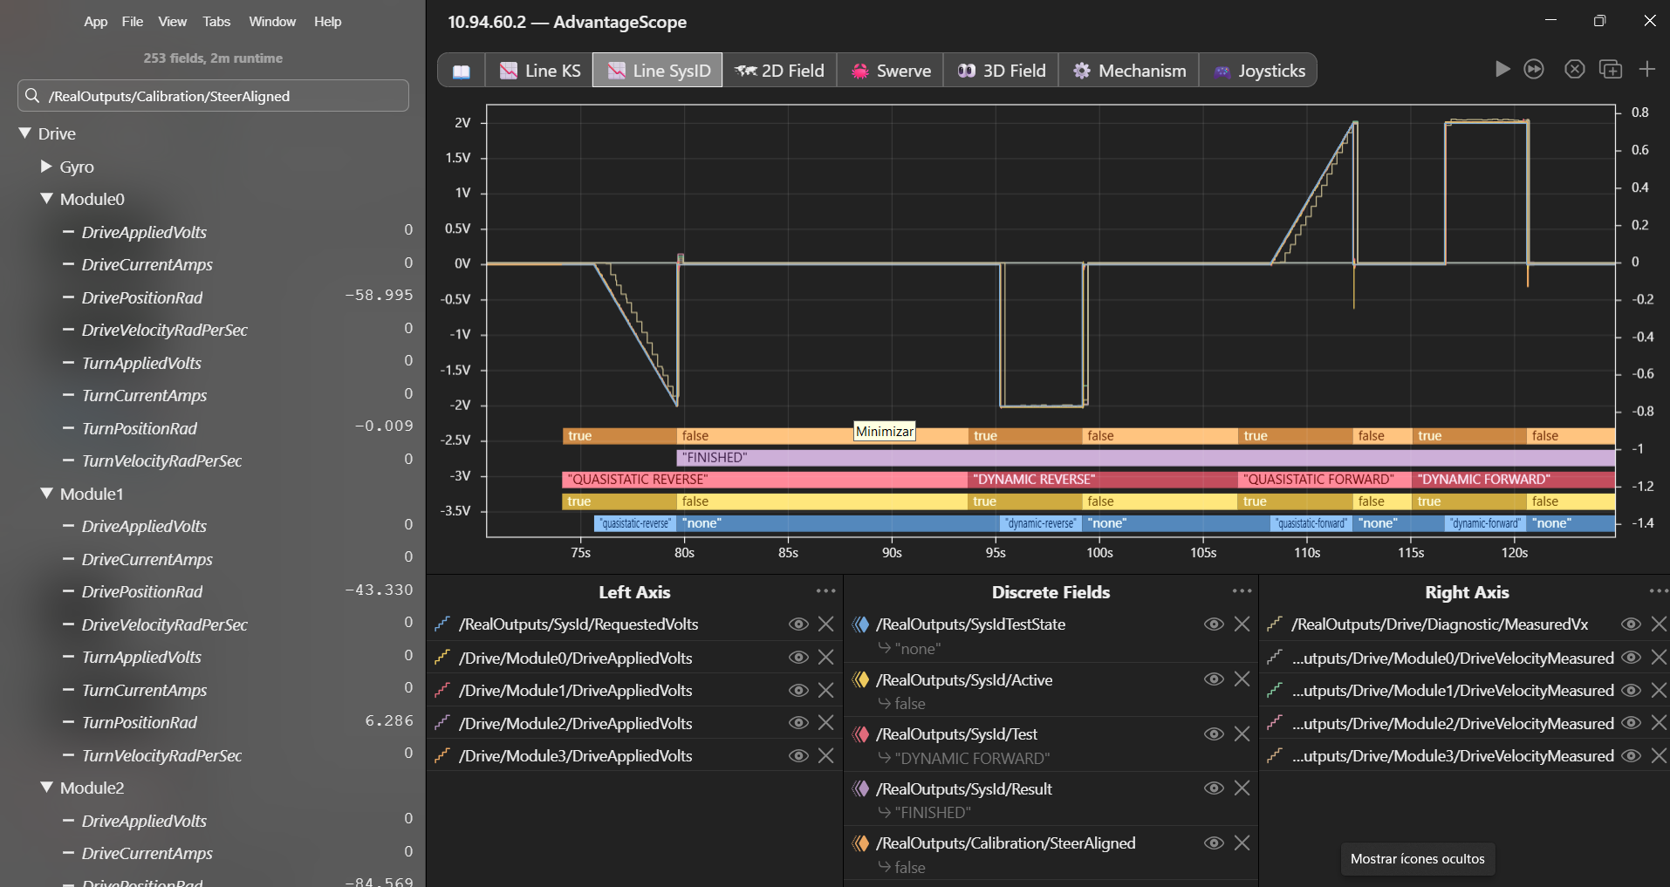

Slide 19
Gráfico ficou muito bom para validar que o SysId está funcionando como planejado.
~74s–80s QUASISTATIC REVERSE
0 → -2 V lentamente
~95s–100s DYNAMIC REVERSE
salto para -2 V
~108s–113s QUASISTATIC FORWARD
0 → +2 V lentamente
~116s–121s DYNAMIC FORWARD
salto para +2 V

Slide 20
O ponto mais importante é que RequestedVolts e os DriveAppliedVolts dos módulos praticamente ficam sobrepostos. Ou seja:
SysId pede tensão
↓
Drive recebe
↓
proteção libera
↓
motores recebem aproximadamente a tensão esperada

Slide 21
Realize o Teste com robô no chão
Com o atrito para verificarmos o comportamento

Slide 22
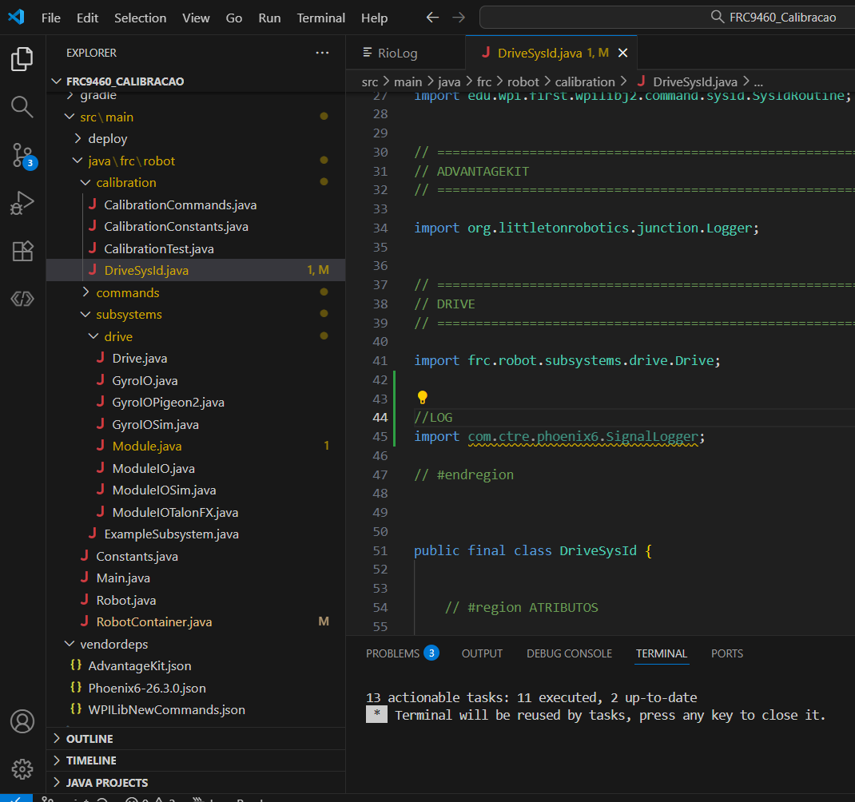
//LOG
import com.ctre.phoenix6.SignalLogger;

Slide 23
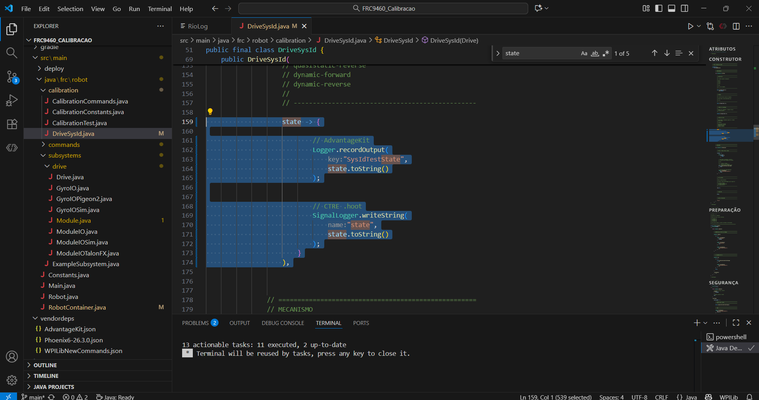

Slide 24
state -> {
// AdvantageKit
Logger.recordOutput(
"SysIdTestState",
state.toString()
);
// CTRE .hoot
SignalLogger.writeString(
"state",
state.toString()
);
}
),

Slide 25
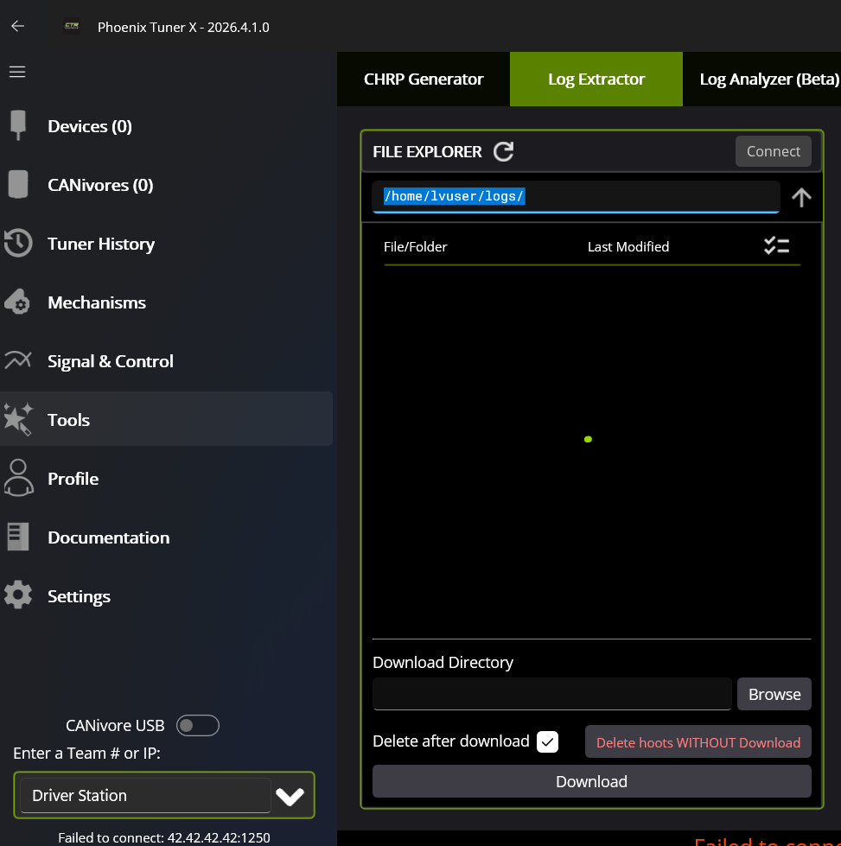
Faça o download do log

Slide 26
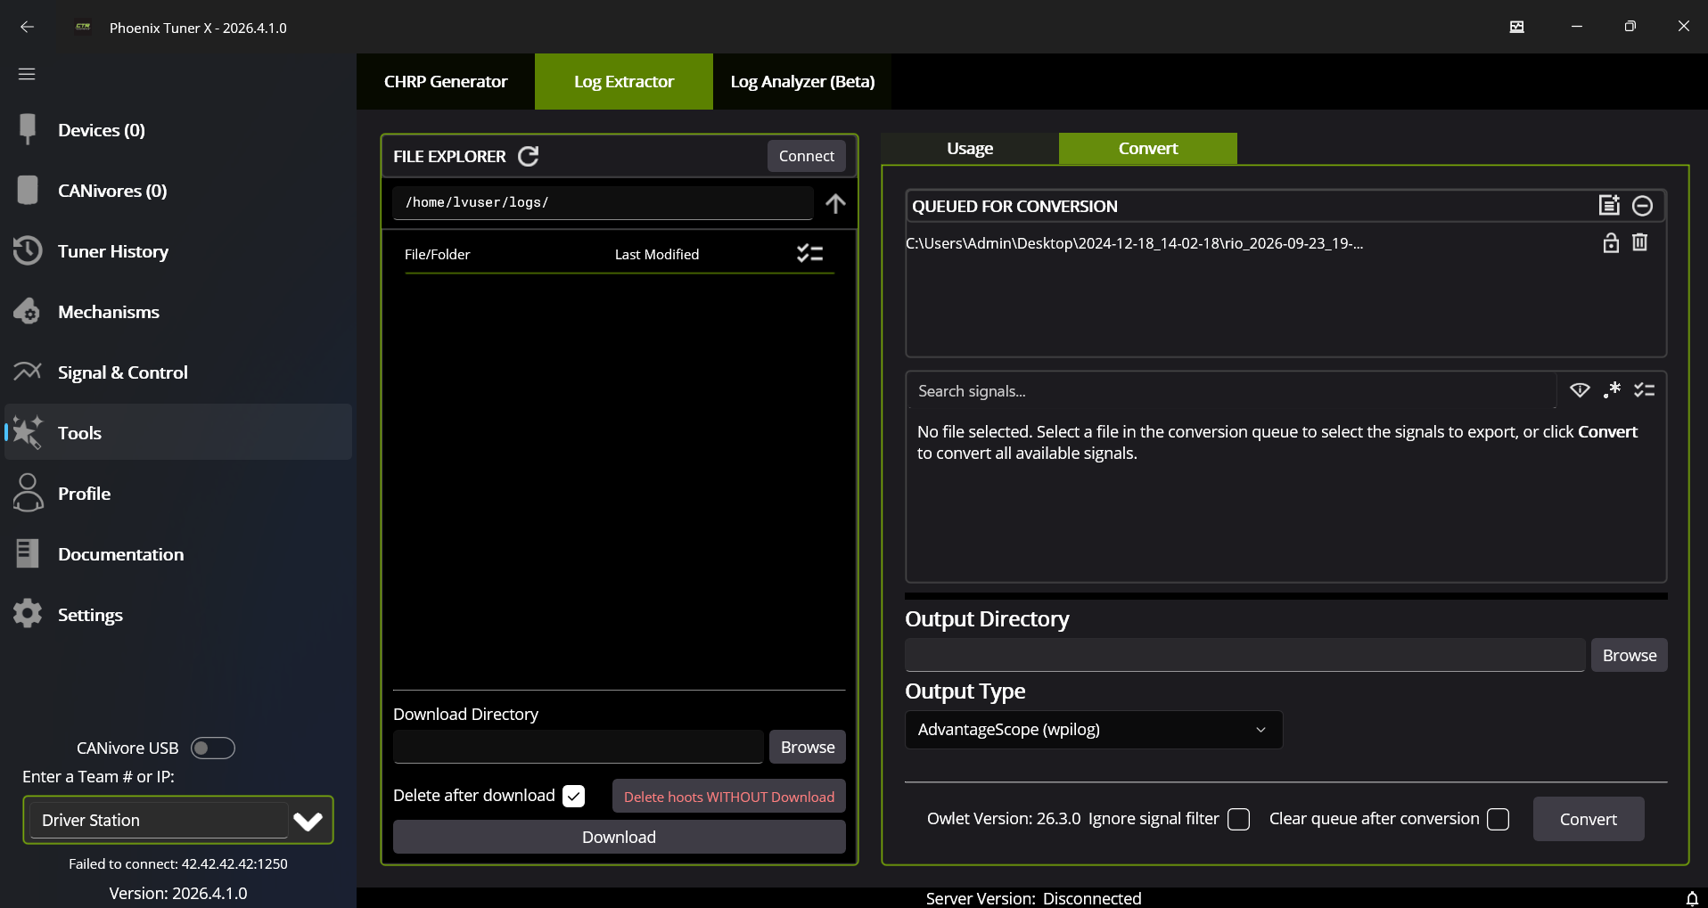

Slide 27
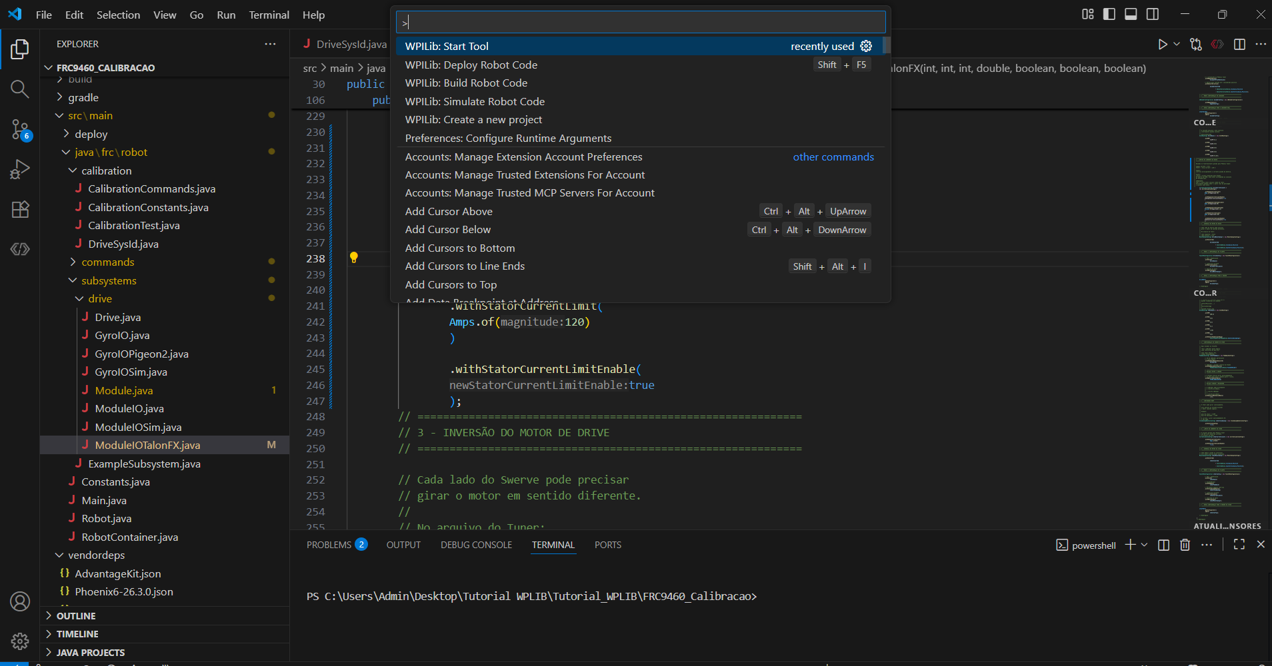

Slide 28
